Slide 1
TOP Copeau
Optimus v1.0
MAQUETTE VEHICULE
13 Novembre 2018
v1.0

Slide 2
Ordre du jour
S1 - Liaison au sol mécatronique (3h)
Système de freinage
Roue équipée
Suspension
Triangles
Direction
S4 - Système SEISM (1h)
Organisation
Faisceau
S3 - Châssis équipé et aérodynamique (2h)
Ergonomie
Structure tubulaire
support batterie
Carrosserie
S2 - Motorisation instrumentée (2h)
Motorisation
Admission & Echappement
Transmission secondaire
Refroidissement
Réservoir d’essence

Slide 3
Motorisation Instrumentée
Motorisation
Admission & Echappement (13 novembre)
Transmission secondaire (20 novembre ?)
Refroidissement
Réservoir d’essence (13 novembre)
MAQUETTE Système

Slide 4
Système SEIMS
Faisceau
Carte életronique
Tableau de bord
MAQUETTE Système

Slide 5
Liaison au sol mécatronique
Système de freinage
Roue équipée
Suspension
Triangles
Direction
MAQUETTE Système

Slide 6
Châssis équipé et aérodynamique
Ergonomie
Structure tubulaire
Carrosserie
MAQUETTE Système

Slide 7
Rappels de performances visées
Ligne directrice du projet :
Objectif :
Masse 220 kg

Slide 9
Rappels de performances visées

Slide 10
Développement du démarchage :

Slide 11
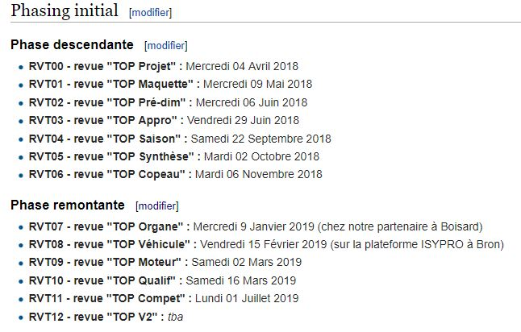
Planification Temporelle : Modèle PREMs
1A
Mardi 12 juin 2018
Jeudi 20 Septembre 2018
Samedi 28 Septembre 2018
Mardi 16 Octobre 2018
Mardi 13/20 Novembre 2018
2A

Slide 12
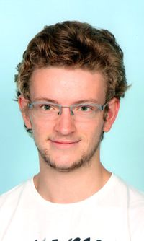
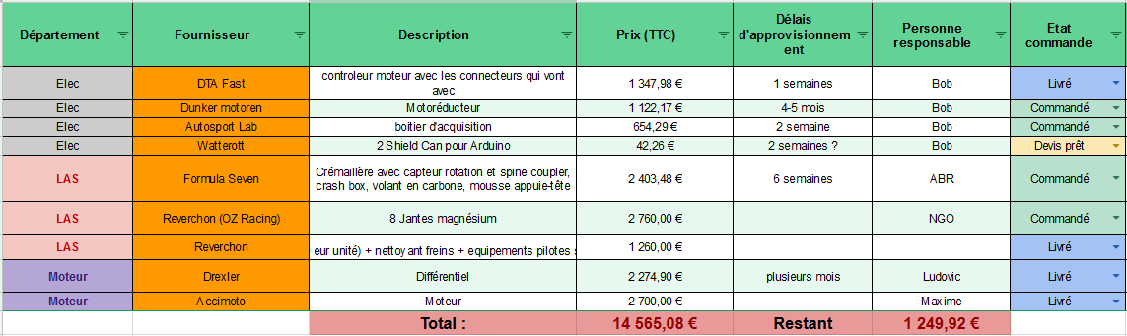
Point sur le Budget
YRI

Slide 13
Point sur le Budget 2018 Restant
YRI

Slide 14
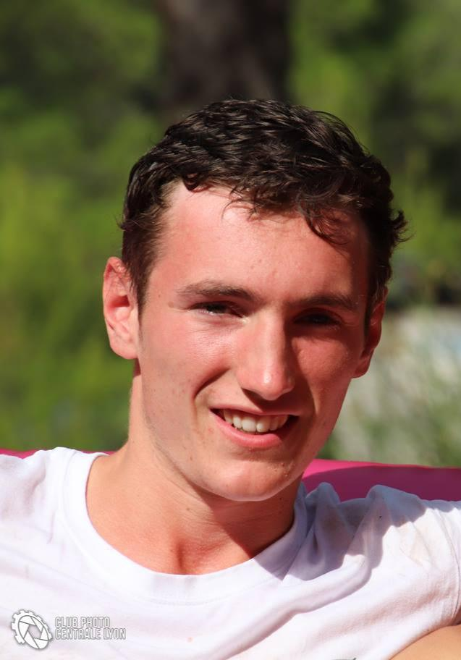
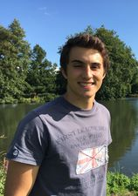
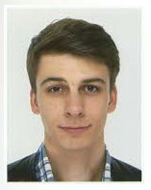
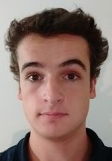
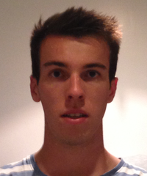
Sommaire
1. S1 - Liaison au sol mécatronique
Système de freinage
Roue équipée
Suspension
Triangles
Direction
MAQUETTE LAS
EDP
PCT
APU
ABR
BDE

Slide 15
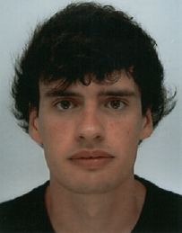

Résultats MECAmaster
MPL
Objectif : Connaitre les forces dans l'ensemble des systèmes de liaison au sol​
Logiciel : MECAmaster – Calcul et analyse d'efforts 3D - 1 License offerte par Paul Clozel
Hypothèses de modélisation : ​
Modélisation de la liaison au sol du côté droit du véhicule​
Poids du véhicule : 3000 N ​
Répartition de masse : 50/50 ​
Hauteur du centre de gravité : 300 mm par rapport au sol​
​
Pièces rigides et indéformables : Suspension Rigide ​
Suspension dans la position standard : Ride height et roues centrées ​
Relation supplémentaire pour résoudre l’hyperstatisme : Forces sur roue égales à l’avant en freinage, Forces sur roue égales à l’arrière en accélération et force sur la roue arrière droite est nulle en virage à droite
Forces des push/pull rods appliquées sur les portes-moyeux et non sur les triangles

Slide 16
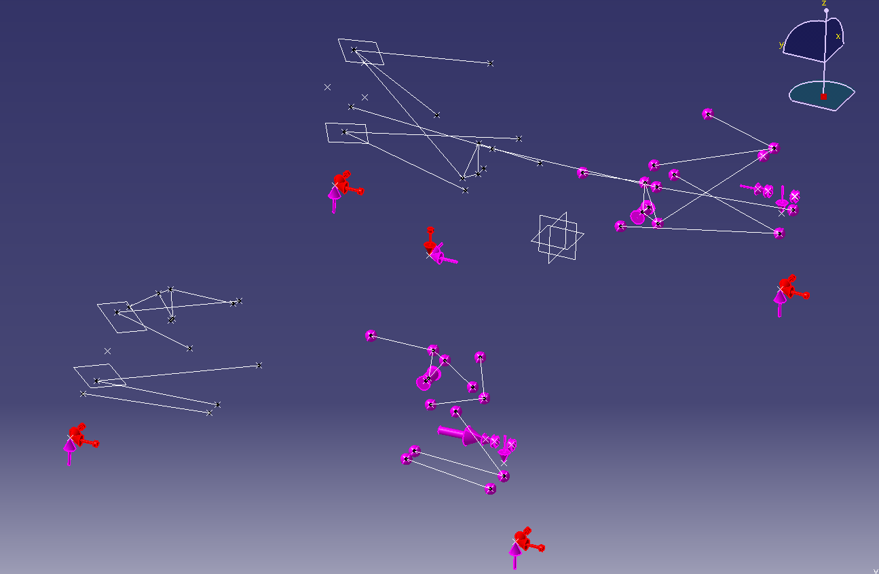
Résultats MECAmaster
MPL

Slide 17
Résultats MECAmaster
MPL
LOAD CASE | Hypothesis for removing the hyperstatism
Left Turn 2G | Longitudinal plan of symmetry
Right Turn 2G | Longitudinal plan of symmetry
Left Turn 1G + Braking 1G | Rear internal wheel > Fz=0N
Right Turn 1G + Braking 1G | Rear internal wheel > Fz=0N
Acceleration 0.77G | Lateral plan of symmetry
Braking 2G | Lateral plan of symmetry
Inverse Braking 0.5G | Lateral plan of symmetry
Bump 3G | Lateral plan of symmetry

Slide 18
Système de freinage
EDP
Véhicule | Choix de conception/ d’architecture
Dynamix | Disques fonte | Frette acier | Etriers différents av/ar
Atomix | Disques Inox | Frette alu | Etriers identiques av/ar
Kinétix | Disques Inox | Frette ?? | Etriers identiques av/ar
Olympix | Disques fonte | Frette acier | Etriers différents av/ar
Vulcanix | Disques fonte | Frette acier | Etriers identiques av/ar
Optimus | Disques fonte | Frette alu (dépend tests) | Etriers différents av/ar
Réutilisation des étriers de frein de Olympix et maître cylindre

Slide 19
Système de freinage
EDP
Objectif : Gain de masse
Vulcanix : Masse de 550 g par disque
Les trous sur le disque ci-contre représentent 15% de la surface.
Les mêmes trous sur les disques Beringer = gain de 300g.
Fait :
Modèle thermique sous Ansys :
Problème pour déterminer le coefficient d’échange.
Contact avec Christophe Corre pour un modèle méca flux en convection forcée.
Reste à faire :
Fiabiliser le modèle et tester des géométries de disques de frein troués (réalisés par un première année)

Slide 20
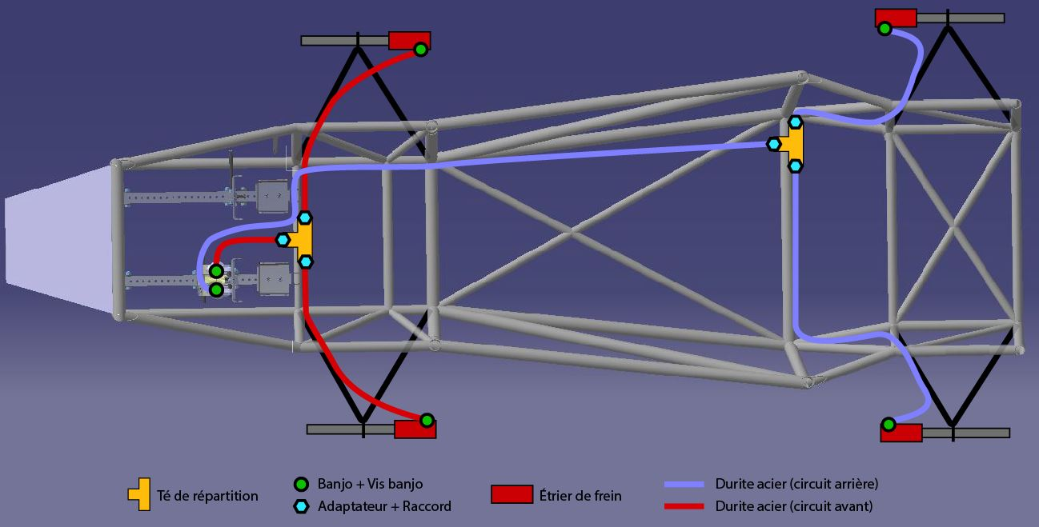
Système de freinage : disque de frein
EDP

Slide 21
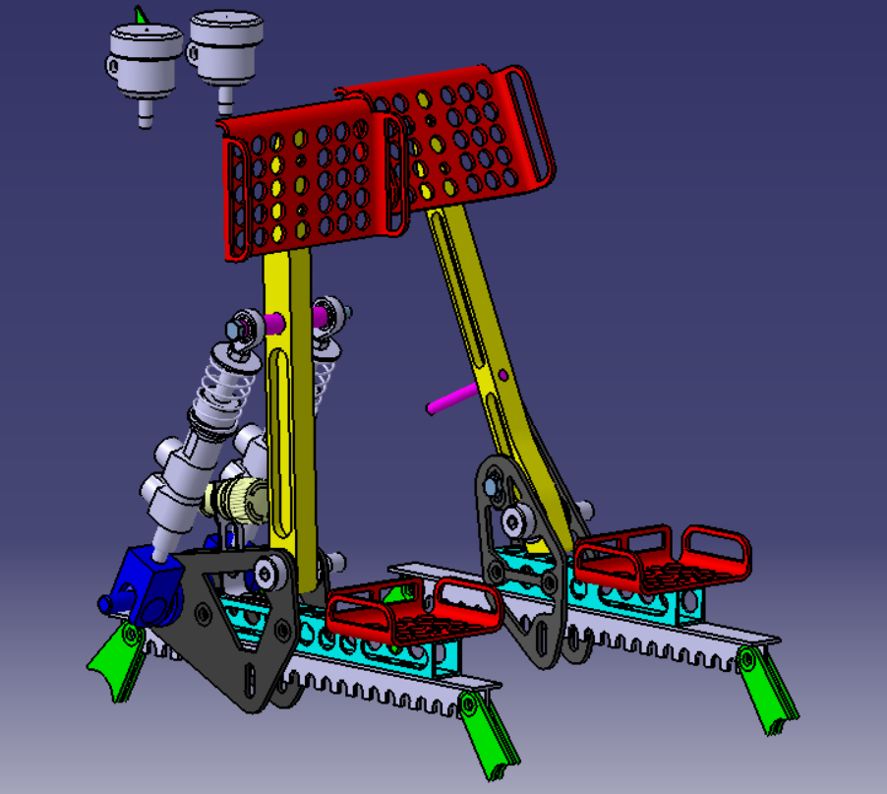
Pédalier
BDE

Slide 22
Pédalier
BDE

Slide 23
Pédalier
BDE

Slide 24
Roue équipée
APU
Objectif :
Gain de masse par rapport au design de Vulcanix
Changement d’intégration en gardant l’architecture de Vulcanix (positionnement du disque de frein, …)
Optimisation de certaines pièces (PM, chape triangle supérieur, …)
Fait :
Première conception des roues équipées avec réalisation des changements annoncés
Reste à faire :
Dimensionnement
Vérification passage étrier arrière pour récupération sur Olympix
Choix du côté de montage de la frette

Slide 25
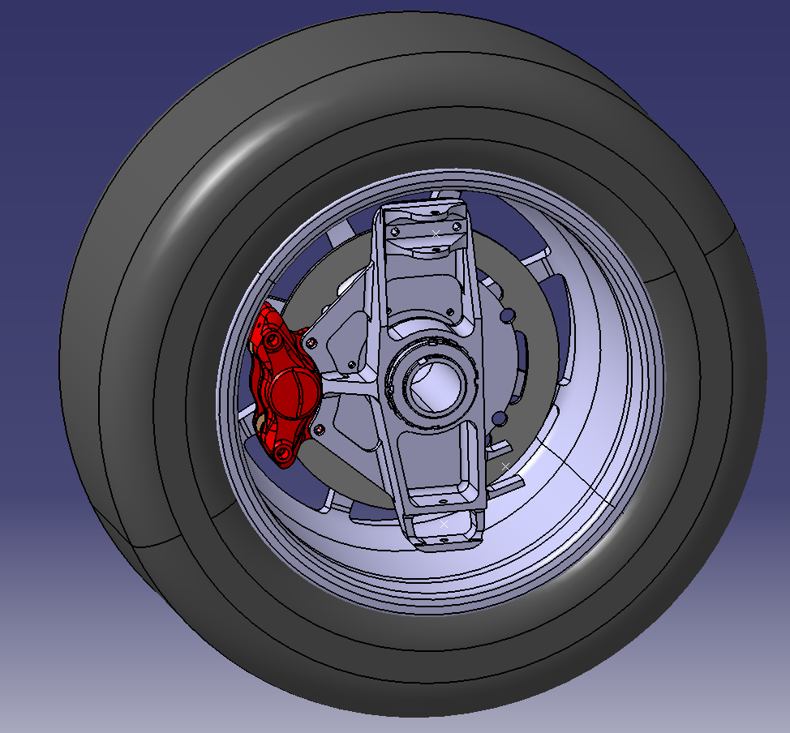
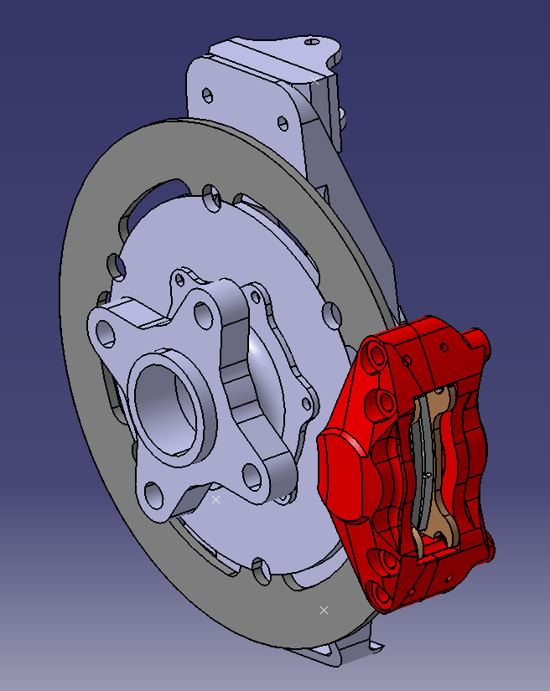
Roue équipée avant
APU

Slide 26
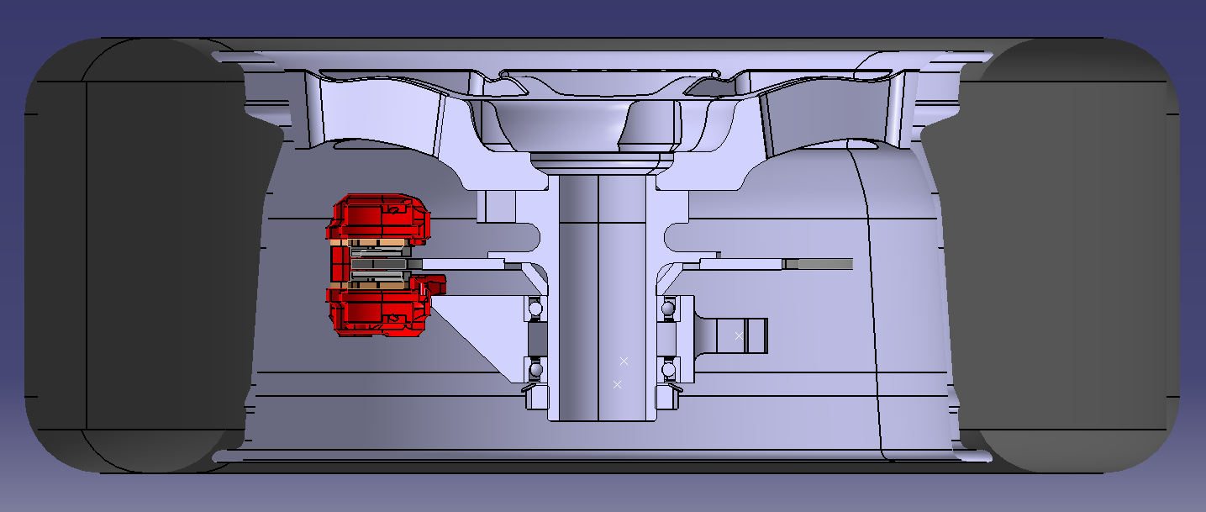
Roue équipée avant
APU

Slide 27
Porte moyeu avant
APU
Matériau : 7075 T6
Masse prévisionnelle : g
Partenaire concerné : Boisard
Cas de charge :
Efforts obtenu via MécaMaster, imposés aux roulements/étrier
- Virage 1.5G + freinage 2G
PHOTO FEA

Slide 28
Moyeu avant
APU
Matériau : 7075 T6
Masse prévisionnelle : g
Partenaire concerné : Boisard
Cas de charge :
PHOTO FEA

Slide 29
avant
APU
Matériau : 7075 T6
Masse prévisionnelle : g
Partenaire concerné : Boisard
Cas de charge :
PHOTO FEA

Slide 30
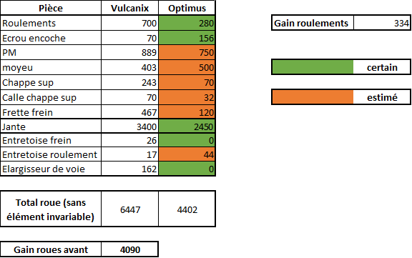
Bilan de masse : Roue équipée avant
APU

Slide 31
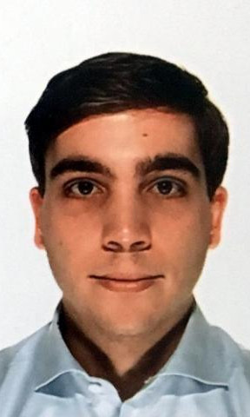
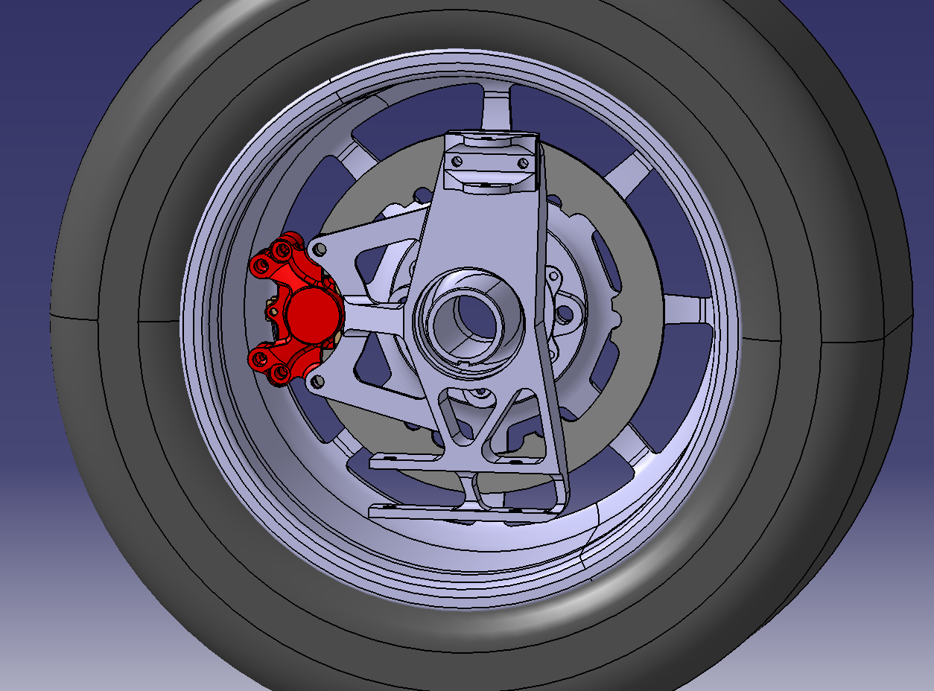
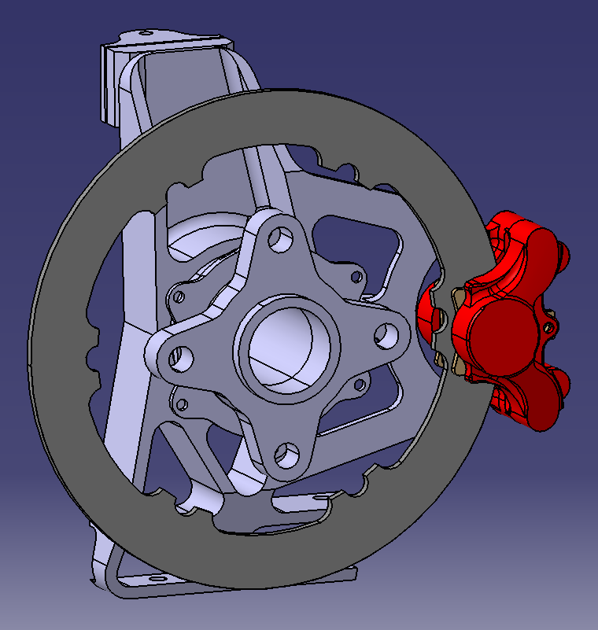
Roue équipée arrière
MCO

Slide 32
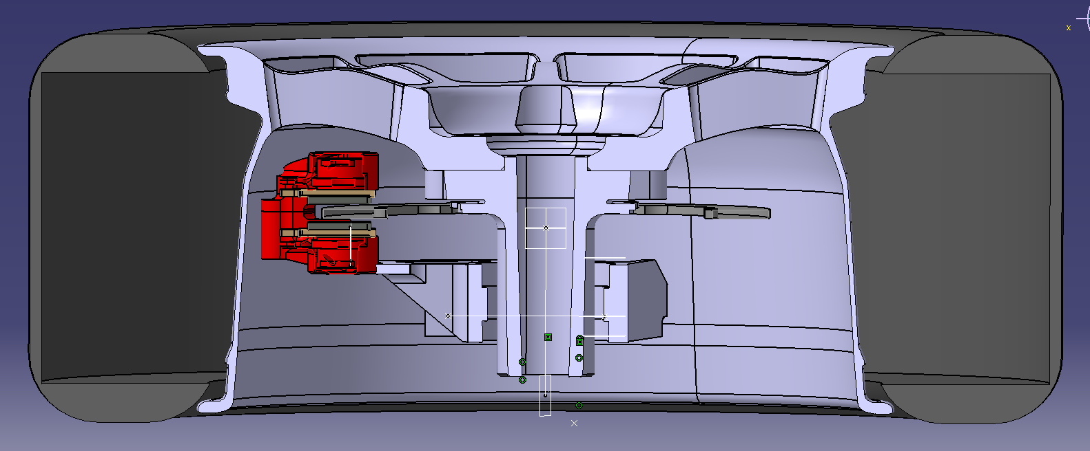
Roue équipée arrière
MCO

Slide 33
Porte moyeu arrière
MCO
Matériau : 7075 T6
Masse prévisionnelle : g
Partenaire concerné : Boisard
Cas de charge :
Efforts obtenu via MécaMaster, imposés aux roulements/étrier
- Virage 1.5G + freinage 2G
PHOTO FEA

Slide 34
Moyeu arrière
MCO
Matériau : 7075 T6
Masse prévisionnelle : g
Partenaire concerné : Boisard
Cas de charge :
PHOTO FEA

Slide 35
arrière
MCO
Matériau : 7075 T6
Masse prévisionnelle : g
Partenaire concerné : Boisard
Cas de charge :
PHOTO FEA

Slide 36
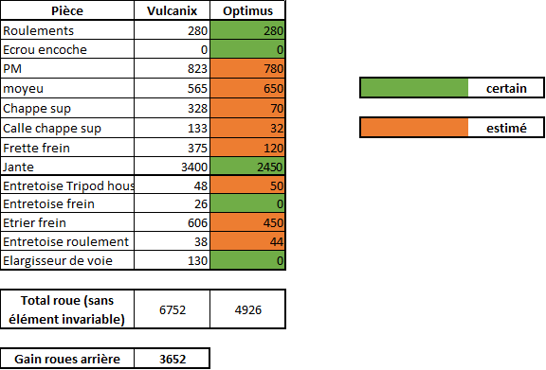
Bilan de masse : Roue équipée arrière
MCO

Slide 37
Barre anti-roulis
EDP
Objectif : Meilleur comportement en virage
Contrôler les transferts de charge latéraux pour maximiser l’adhérence en virage
Rigidifier le véhicule en roulis
Fait :
2 barres, pour plus de flexibilité des réglages et pour le roll gradient (5,7 °/g sans barre)
Raideur ramenée à la roue de 105 N/mm à l’avant et 97 N/mm à l’arrière, pour un roll gradient de 1,4°/g
Reste à faire :
Déterminer les efforts sur les bras pour les dimensionner
Efforts sur la barre

Slide 38
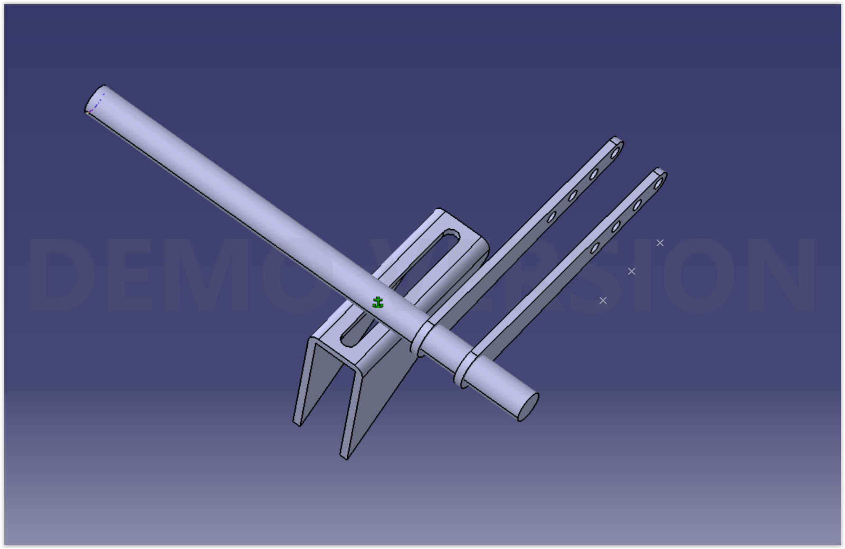
Barre anti-roulis
EDP

Slide 39
Barre anti-roulis
EDP
Barre avant :
Dimensions : D=16 mm d=13.5 mm
Raideur minimale : 62 N/mm
Raideur maximale : 215 N/mm
Masse : 880 g
Barre arrière :
Dimensions : D=15 mm d=12 mm
Raideur minimale : 58 N/mm
Raideur maximale : 198 N/mm
Masse : 970 g

Slide 40
Barre anti-roulis
EDP
Bras :
Masse : 1400g pour les 8
Masse totale du système anti-roulis :
m=3,2 kg
Masse des biellettes + chappes?

Slide 41
Suspensions
PCT
Points du règlement :
T.1.5.1 : The vehicle must be equipped with a fully operational suspension system with shock absorbers, front and rear, with usable wheel travel of at least 50 mm, with a driver seated.
T.1.5.3 : All suspension mounting points must be visible at Technical Inspection, either by direct view or by removing any covers.

Slide 42
Suspensions
PCT
Objectif :
Choix d’une architecture permettant la mise en place d’une Barre Anti Roulis.
Fait :
Position des suspensions à l’avant fixe.
Reste à faire :
Etude de la cinématique sur LOTUS (évolution du motion ratio).
Conception des pièces
Etude de la mise en place d’une seconde BAR à l’arrière.

Slide 43
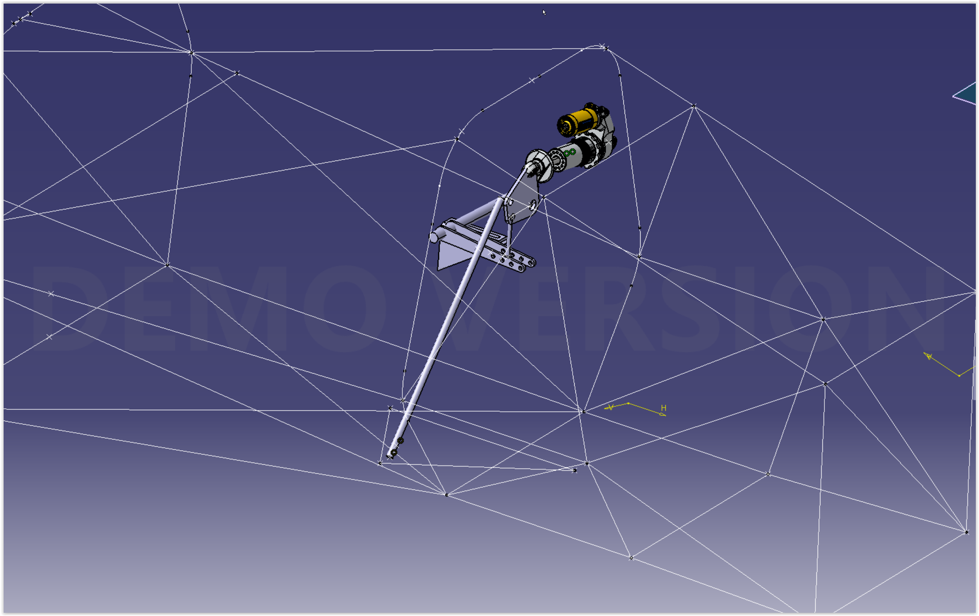
Suspensions
PCT

Slide 44
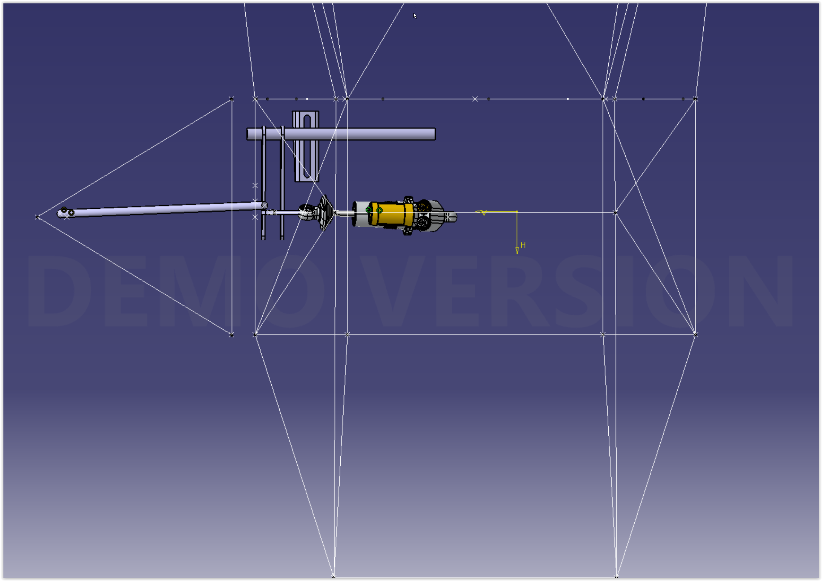
Suspensions
PCT
vue du dessus
Problème rencontré :
- Collision de la push rod avec la jante → Modification de la géométrie des triangles.
Validation de l’architecture :
Aucune collision de la BAR avec la colonne de direction.
Flexion de la BAR négligeable.

Slide 45
Biellettes
ABR
Objectif :
Augmenter la plage de réglages
2x1 mm avec des portes rotules M8 et 2x0,8 mm pour M6
Objectif de 8 mm de plage de réglage
Fait :
Choix du concept
Première conception 3D
Reste à faire :
Dimensionnement

Slide 46
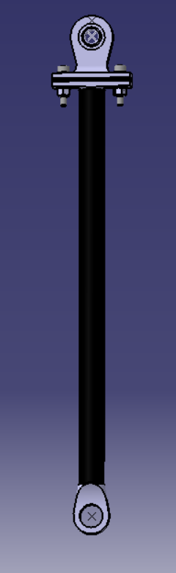
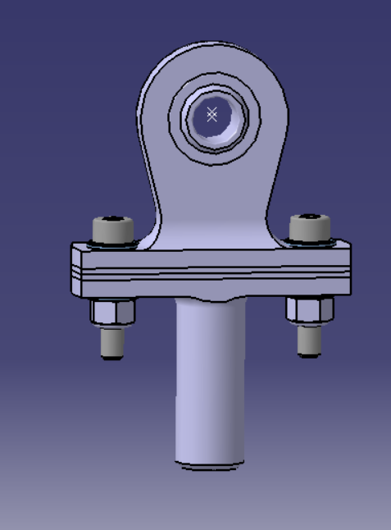
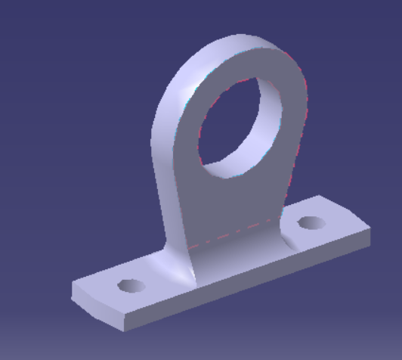
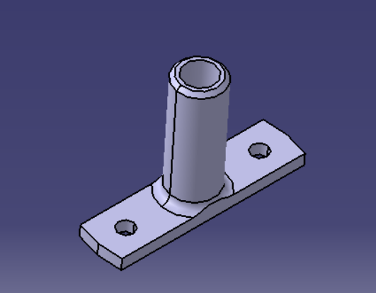
Biellettes
ABR

Slide 47
Triangles
ABR
Conservation triangles en carbone
Objectif :
Fiabilisation collage rotules
Caractérisation collage alu-alu
Diminution de la masse
Fait :
Première conception 3D
Reste à faire :
Dimensionnement

Slide 48
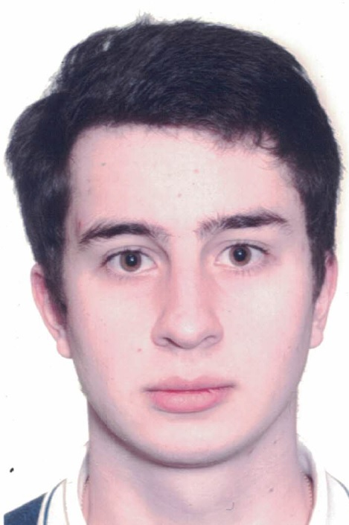
Triangles - Essai collage rotules
ABR / PCK
Objectif :
Résoudre les problèmes de décollement
Limiter les coûts d’usinage
Favoriser des nuances de matériau standard
Fait :
Modèle sous CATIA (dimensions à adapter)
Protocole écrit en grande partie
Reste à faire :
Finir le modèle, le protocole, fabriquer les pièces
Faire les essais : 5 essais par ajustement, avec à chaque fois la colle la plus adaptée

Slide 49
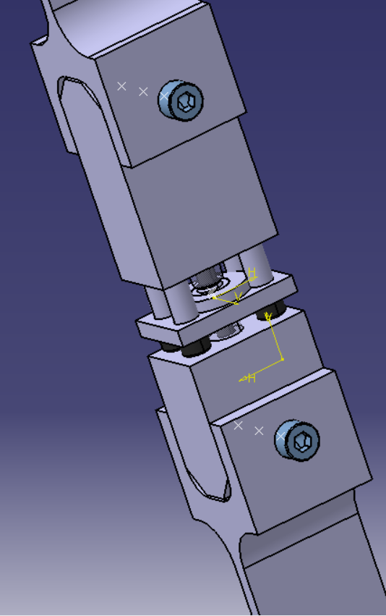
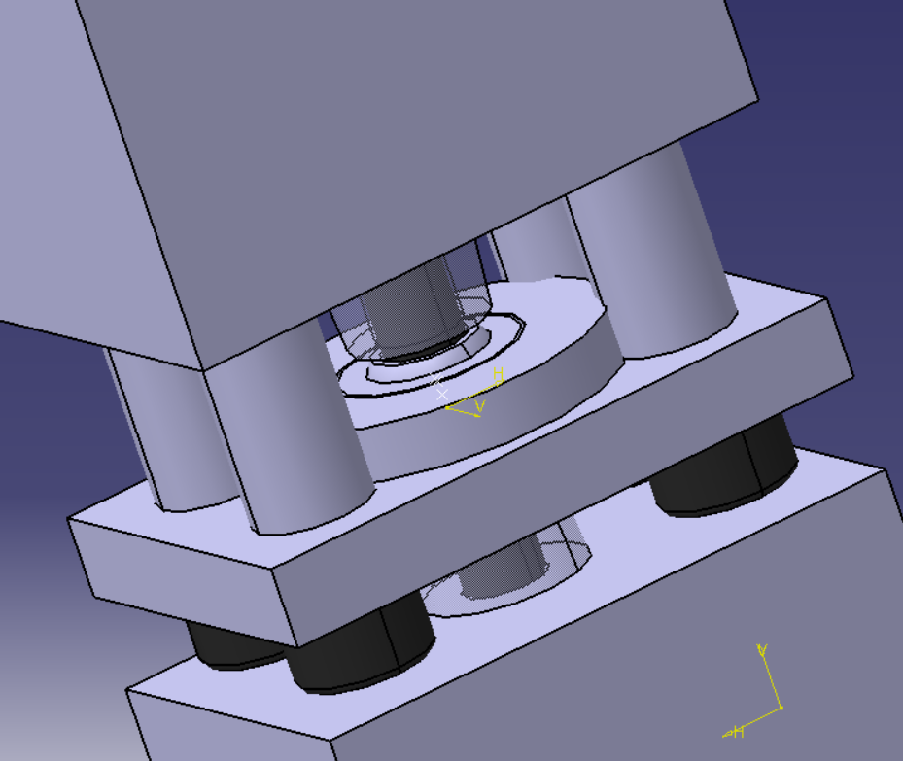
Triangles - Essai collage rotules
ABR / PCK
rotule
alésage en H7, K7, M7 et N7

Slide 50
Triangles - Essai collage alu-alu
ABR / PCK
Objectif :
Caractériser le collage alu-alu
Limiter les coûts d’usinage
Favoriser des nuances de matériau standard
Former de nouvelles personnes au collage
Fait :
Conception & dimensionnement assemblage & mise en plan
Reste à faire :
Rédaction du protocole
Production & réalisation des essais

Slide 51
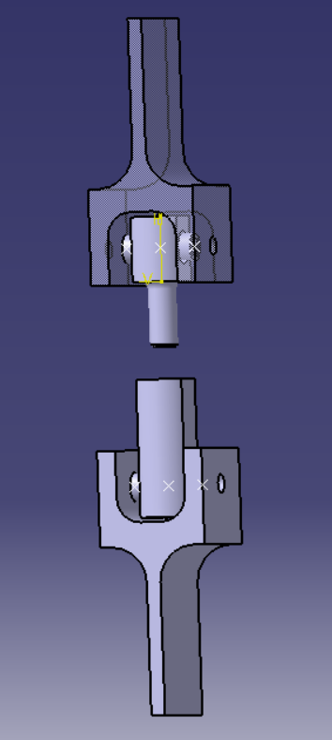
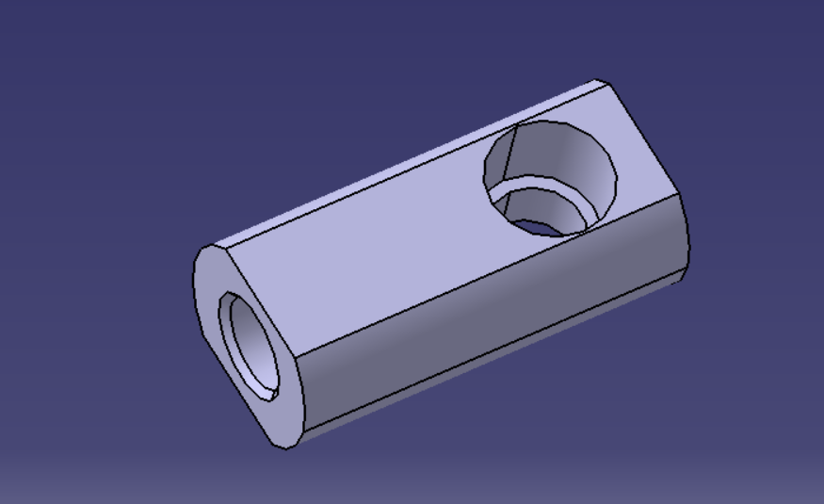
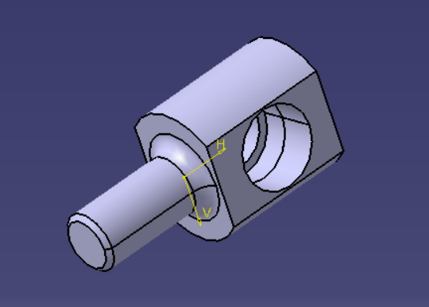
Triangles - Essai collage alu-alu
ABR / PCK
Tests à réaliser : _ 10 collage alu-alu
longueur de collage de 20 mm (même longueur que sur vulcanix)
_ 10 collage alu-carbone :
longueur de collage de 25 mm

Slide 52
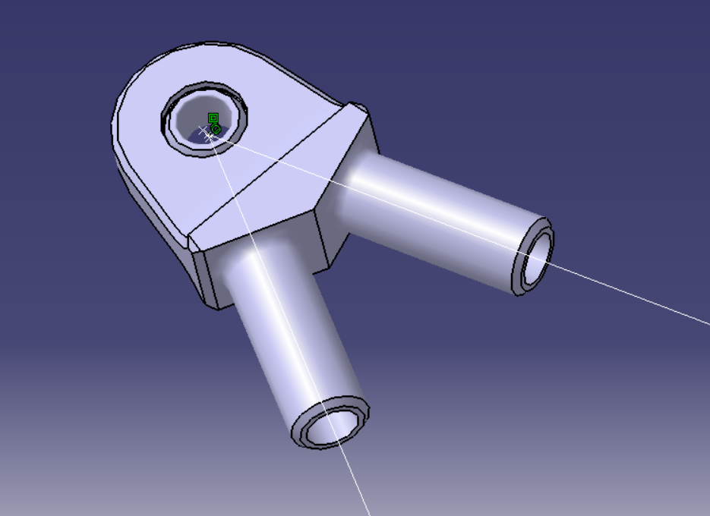
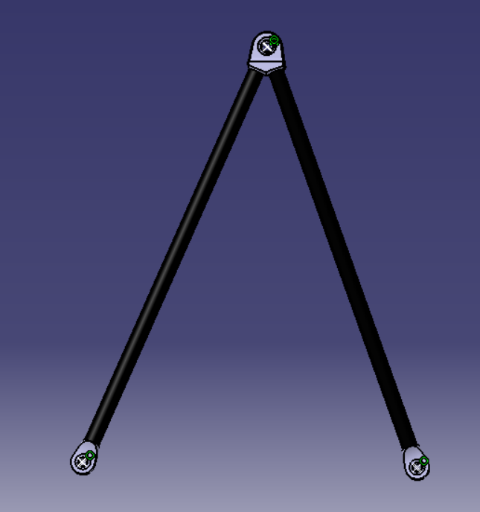
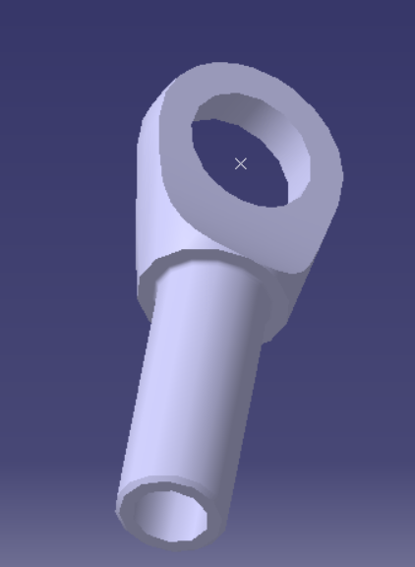
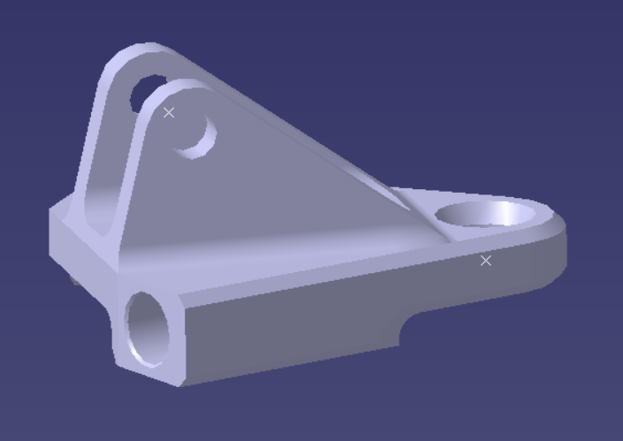
Triangles
ABR
Insert sans reprise des suspensions
Exemple de triangle (ici avant inférieur)
Insert châssis
Insert avec reprise des suspensions

Slide 53
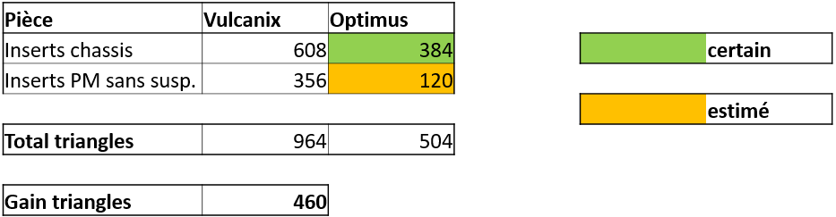
Triangles
ABR
Autres gains possibles : _ visserie de liaison au sol (environ 300 g) _ insert PM avec suspensions

Slide 54
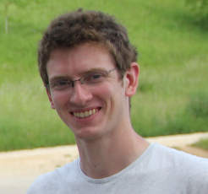
Direction
GTE
/ ABR
Objectif : Conservation même architecture
Réduction du rayon de braquage par diminution des collisions.
Baisse de 20% des efforts à appliquer au volant.
Diminution du ratio angle de volant/angle des roues.
Diminution de la masse.
Fait :
Cinématique de direction
Choix des composants suivant de la direction : crémaillère, volant, quick-release, joint de cardan
Reste à faire :
Choix colonne de direction alu ou acier & dimensionnement.

Slide 55
Géométrie de direction
GTE
La cinématique est très proche de celle de Vulcanix : type Ackermann
Par diminution de la chasse, les efforts à exercer sur le volant ont été diminué de 20%
Diminution du bras de levier dans le PM, permettant une direction plus réactive :
Il faut 20° d’angle de volant en moins au virage minimum, par rapport à Vulcanix
Bump Steer quasi-nul.

Slide 56
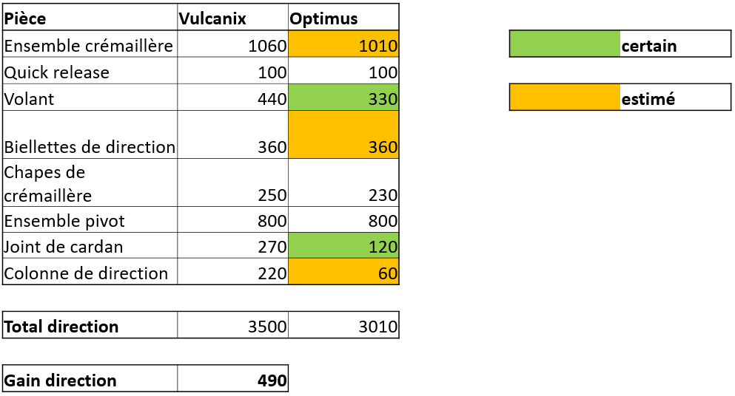
Direction
ABR
Rapport gain masse/ surcoût
Passage d’un cardan standard à military grade (APEX) :
1,3 euros par g gagné
Passage à volant carbone :
0,6 euros par g gagné
Passage à une crémaillère en carbone :
0,6 euros par g gagné
Passage à Colonne direction carbone :
1 euros par g gagné
Passage à des jantes magnésium (8) :
0,37 euros par g gagné

Slide 57
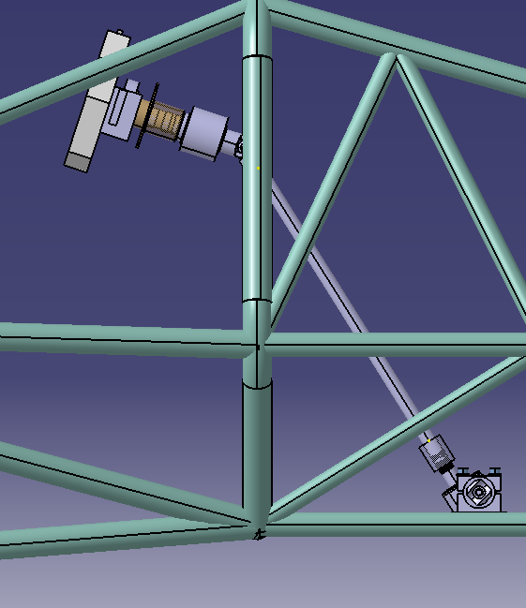
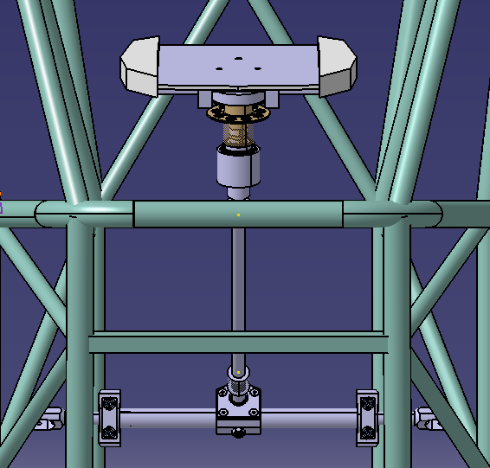
Direction
ABR
Modélisation CATIA très avancée :
De légères modifications sont à attendre mais elles ne modifieront pas significativement le design.
Réduction des collisions :
Triangles moins écartés
Travail dans le PM en cours

Slide 58
Bilan Massique - Liaison au sol mécatronique

Slide 59
Sommaire
5. S4 - Système SEISM
Organisation Département SEISM
Faisceau électrique
Tableau de Bord
Carte Avant
Passage de vitesse
BSPD

Slide 60
S4 - SEISM
5 1A recrutés :
2 sur le passage de vitesse
2 sur la carte avant et la liaison bus CAN
1 sur le tableau de bord
Nouveautés :
Un système d’acquisition de
données
Le BSPD

Slide 61
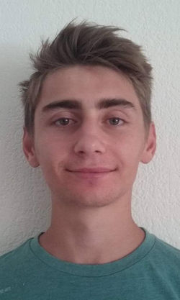
Faisceau électrique
BAT
Objectif :
Fait :
Reste à faire :

Slide 62
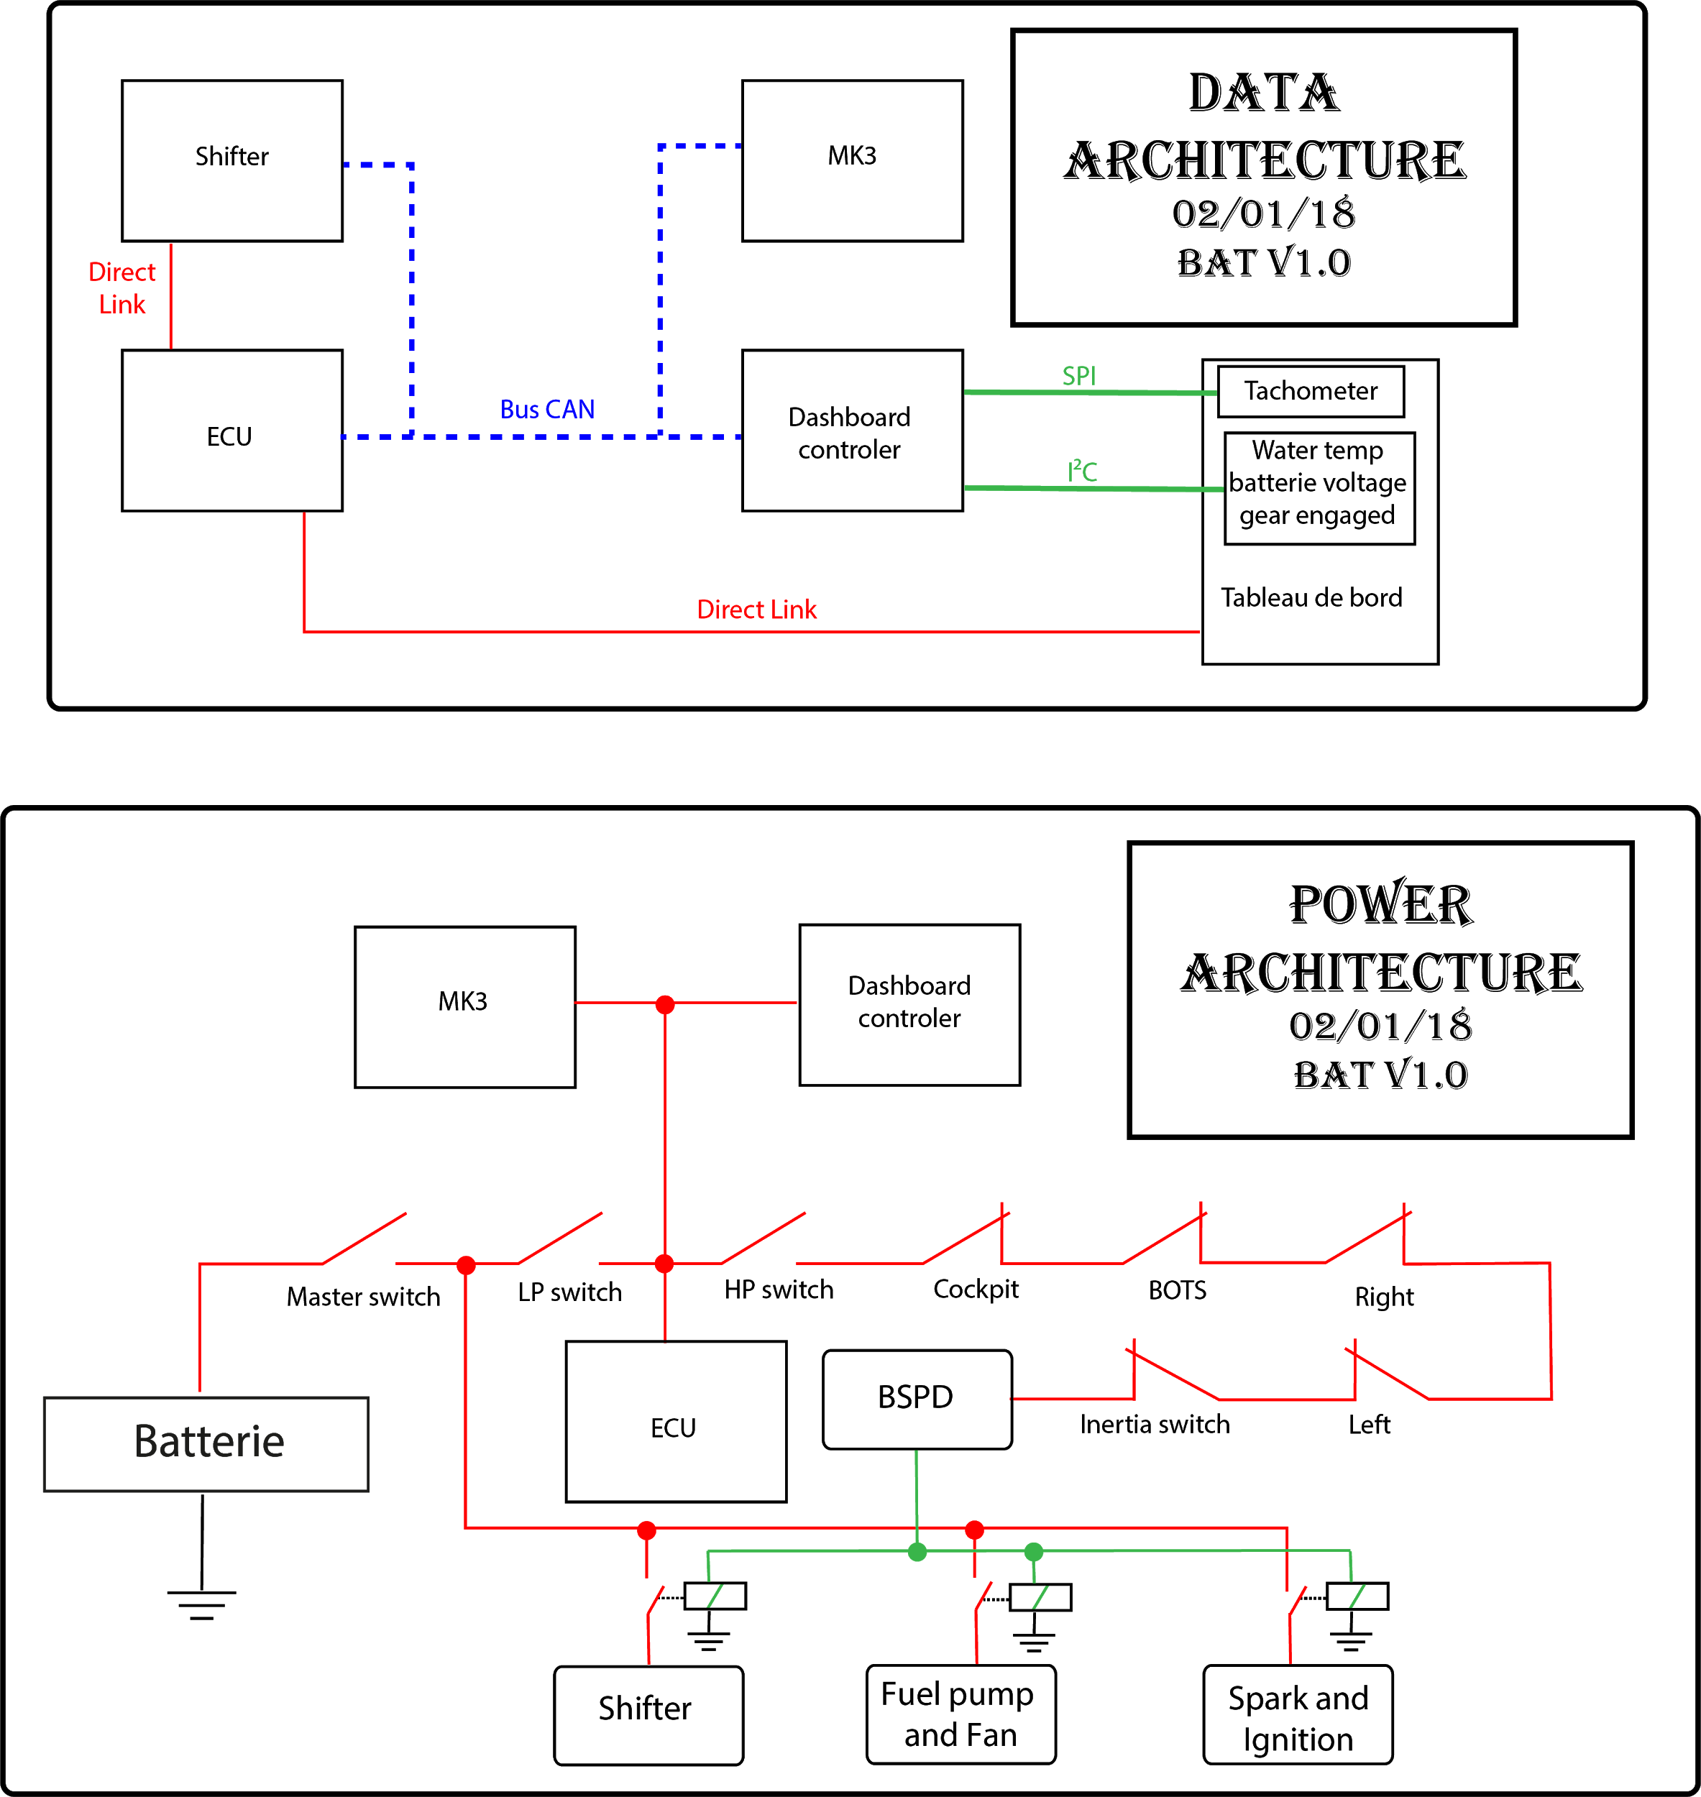
Faisceau électrique : Architecture de la
transmission de données
BAT

Slide 63
Faisceau électrique : Architecture de la
transmission de puissance
BAT

Slide 64
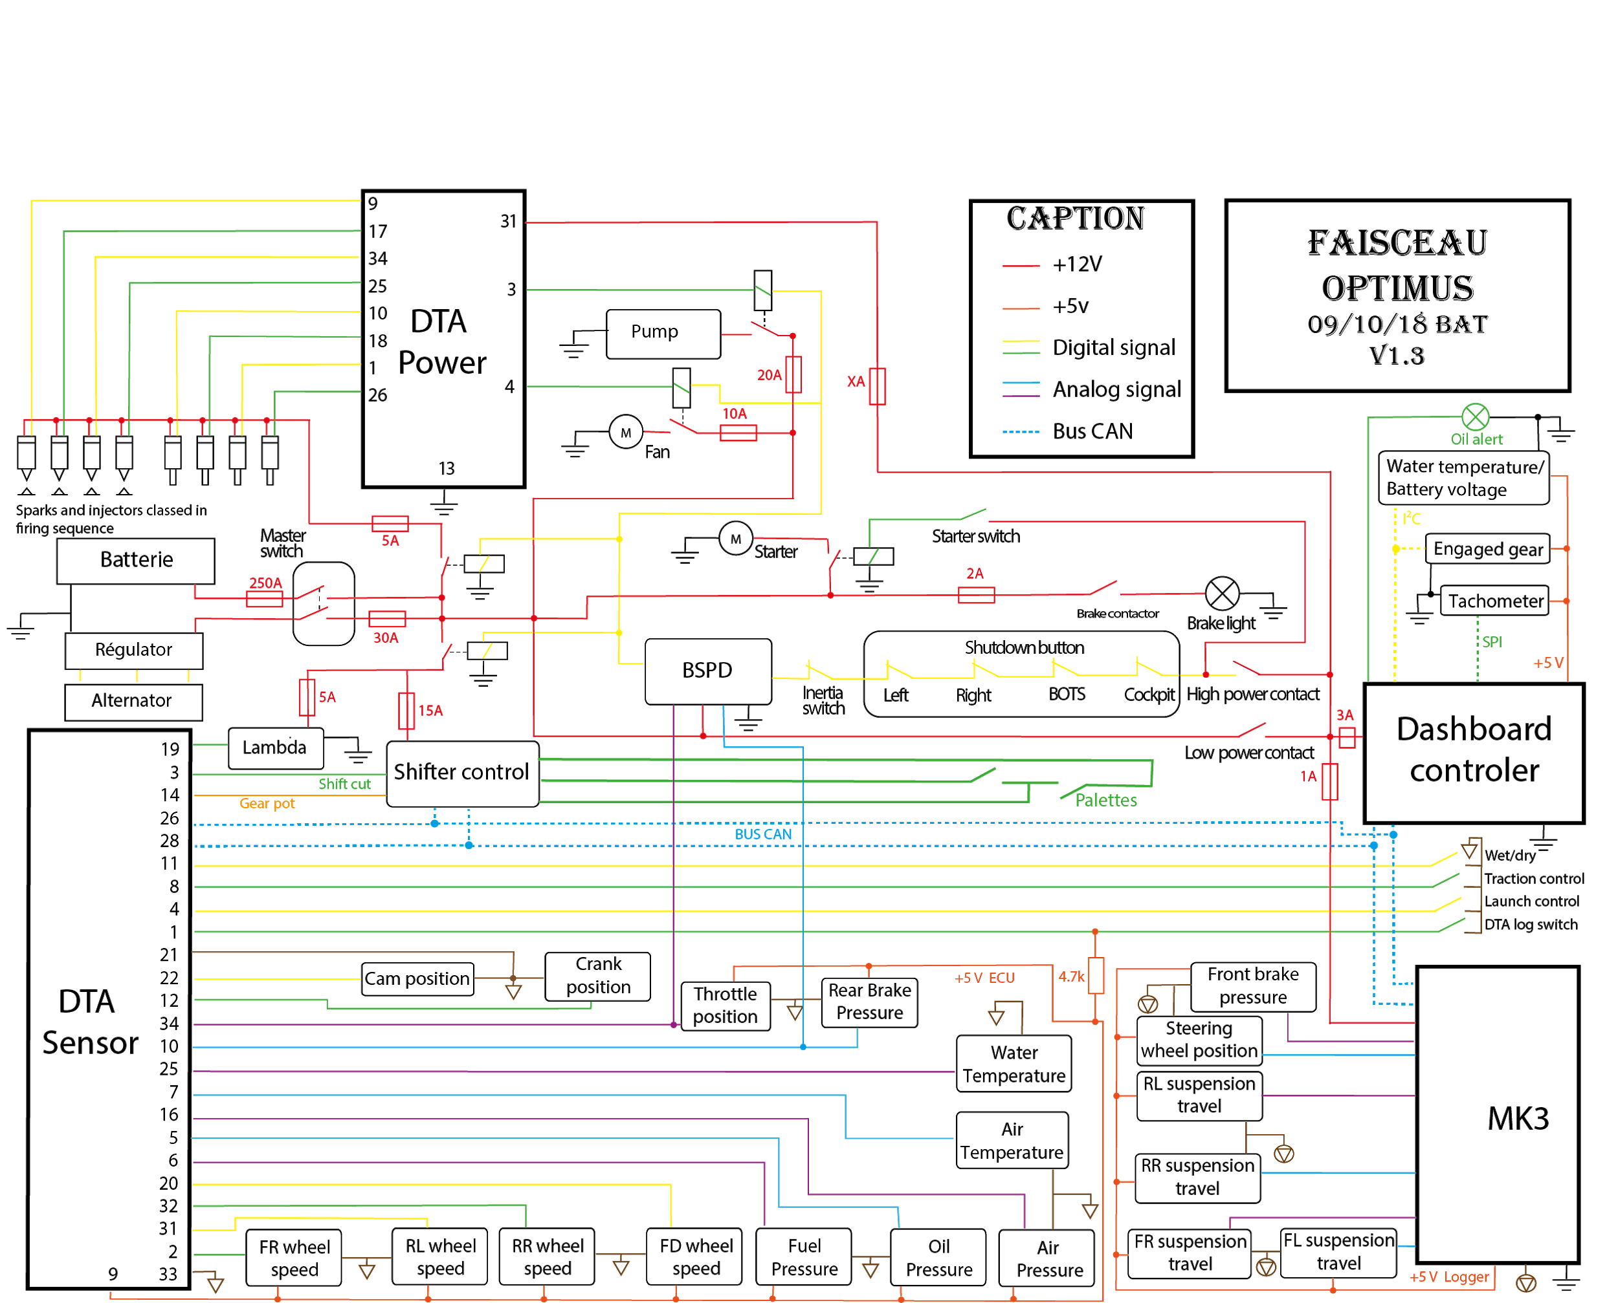
Faisceau électrique complet
BAT

Slide 65
Représentation physique avec Rapid harness

Slide 66
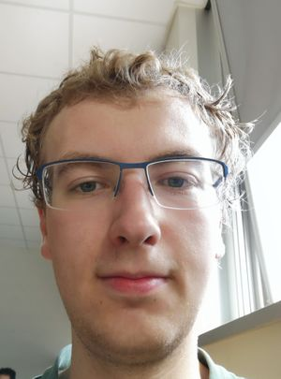
Tableau de Bord
MRN
Objectif :
Créer une interface homme machine fonctionnel et lisible dans tout environnement.
Fait :
Choisir et placer les composants
créer une maquette catia détaillée
Reste à faire :
placer les chapes soutenant le tableau de bords
dessiner les écritures
estimer la masse du système

Slide 67
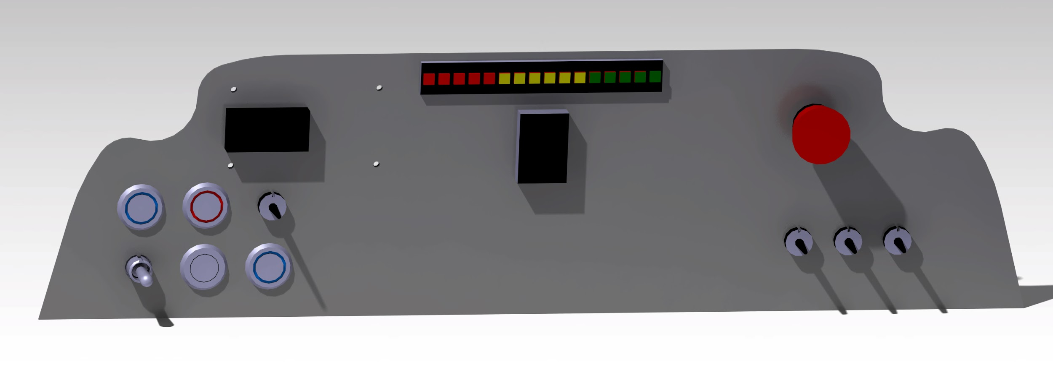
Tableau de Bord
MRN

Slide 68
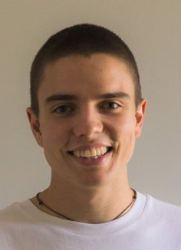
Carte Avant
ARZ
MGV
Objectif : Gérer la communication entre le tableau du bord et le reste de la voiture
Avoir un code simple mais fonctionnel, lisible par les prochaines générations.
Faire marcher le bus CAN

Slide 69
Carte Avant
MGV
Objectif : Avoir un code simple mais fonctionnel, lisible par les prochaines générations.
Fait :
Programmer les LEDs du compte-tours.
Programmer les 7 segments pour l’affichage de vitesse.
Reste à faire :
Programmer les 7 segments pour l’affichage de température de l’eau/voltage.
Programmer le bouton de « remise à zéro » du passage de vitesse.
Affichage des problèmes sur le passage de vitesse (led autour du bouton).
Affichage des problèmes moteur sur la bande led.
Affichage si « Launch control » est activé.
Switch température de l’eau/voltage qui sélectionne ce qui est affiché sur les 7 segments.
Programmer le bouton « Neutre ».

Slide 70
Carte Avant
ARZ
Objectif : Faire marcher le bus CAN
Fait :
Code de la carte avant : Récepteur et Émetteur CAN (continu et évènementiel)
Tester le CAN avec un PC (Réception et Émission fonctionnel)
Reste à faire :
Tester le CAN sur Atomix
Identifier le problème de CAN sur Vulcanix
Faire marcher le CAN sur Vulcanix

Slide 71
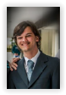

Carte Arrière
BMR
CLS
Objectif :
Réduction du coût: Utilisation d’une Arduino Uno à la place de la Méga
Documentation du code : améliorer sa lisibilité et permettre une réutilisation simple par les générations futures
Fait :
Programmation de la carte
Reste à faire :
Documentation du code

Slide 72
Carte Arrière
BMR
CLS
Cahier des charges
Fonction | Critère | Optimus | Statut
Assurer le changement de vitesse | Rapidité Réactivité
Etre fiable | Système primordial donc doit toujours fonctionné

Slide 73

Passage de vitesse
BMR
CLS
Objectif :
Réduction de coût : passe de l’Arduino Mega pour l’Arduino Uno
Refaire la carte passage de vitesse (hardware)
Fait :
Carte Passage de Vitesse (design et firmware correspondant)
Reste à faire :
Notes:
Nous avons commencé par la realisation de un étude pour vérifier si nous pourrions utiliser l’Arduino Uno au lieu de l’Arduino Mega

Slide 74

Passage de vitesse
BMR
CLS
Fabrication : Partenariat Cirly

Slide 75

Passage de vitesse
BMR
CLS
Fabrication : Partenariat Cirly
Carte Avant

Slide 76
Bus CAN
BAT
Objectif :
Fait :
Reste à faire :

Slide 77
Bus CAN
MRN

Slide 78


Sommaire
4. S3 - Châssis équipé
Ergonomie
Structure tubulaire du châssis équipé
Carrosserie
MAQUETTE FRAME
YRI
RCS
JKL

Slide 79
Ergonomie
YRI
Objectif : Supporter les autres systèmes et protéger le pilote
Fait :
Reste à faire :

Slide 80

Ergonomie
YRI

Slide 81
Structure Tubulaire
RCS
Objectif : Supporter les autres systèmes et protéger le pilote
Départ du châssis Vulcanix, adaptation et tentatives d’améliorations.
Fait :
Adapter châssis aux points LAS , suspension avant et autres
Contacts avec Vernay
Optimisation Vulcanix en ergonomie
Reste à faire :
Optimisation du tubulaire (tests Ansys) (en cours)
Adaptation cellule arrière aux suspensions
Vérification globale du règlement
Protocoles de test 25cd4s (FSG)

Slide 82

Structure Tubulaire
RCS
Masse estimée actuelle :
33.5kg
Tests Ansys :
2300 Nm/deg

Slide 83


Structure tubulaire
Matériau : 25CD4S
Partenaire : La giraudière, La Mache, Boisard
30x2 :
30x1.5 :
25x1.5 :
20x1.5 :
15x1.5 :

Slide 84

Suspensions Avant
5 tubes, 1.12kg

Slide 85

Suspensions Arrière
Cellule arrière suspensions : 800g, 5tubes, favorise bcp le travail

Slide 86


Intégration du moteur
Masse prévisionnelle : 700g

Slide 87


Vue latérale du châssis
En transparence rouge, le châssis de Vulcanix
Cellule avant
(structure quasi-définitive)
Cellule arrière actuelle
(En cours : suspensions, translation points LAS…)
800g, 5tubes

Slide 88
Caractéristiques
 | Masse tubulaire (kg) | Raideur torsion (Nm/deg) | Masse équipements (kg)
Vulcanix | 37.5 |  | 6.6
Optimus | 33.6

Slide 89
Carrosserie
JKL
Objectif : Respecter le règlement et être esthétique
Travailler sur les défauts de la carrosserie de Vulcanix
Fait :
Nez adapté au châssis et plus proche
Choix des composants (fibre de carbone non peint, vernis)
Reste à faire :
Adapter le nez aux suspensions
Trouver des partenariats avantageux pour fournir le carbone
Tester aérodynamiquement le profil

Slide 90

Carrosserie
JKL
Nez plus profilé et proche du châssis → étude aéro possible
Abandon des ouïes → gain ~ 2kg
Recherche de partenariats avec les fournisseurs
Faciliter la pose de la carrosserie (accès aux vis)
Réfléchir à l’adaptation aux suspensions
Réfléchir à l’optimisation des plaques latérales (nom des sponsors, esthétique)

Slide 91
Bilan Massique - Châssis équipée

Slide 92




Sommaire
2. S2 - Motorisation instrumentée
Motorisation
Admission
Echappement
Circuits Carburants/Lubrification
Refroidissement
Transmission secondaire
MAQUETTE Motorisation
AMS
CEE
BVL
LDN
MPY

Slide 93
Réalisation d’une cartographie moteur
CEE
Cartographie Vulcanix : Vendredi 23 novembre
utilisation du silencieux de Dynamix
Carto cible préparée pour l’endurance et pour la perfo
Cartographie Optimus : courant janvier
approvisionnement admission/guillotine
achat silencieux

Slide 94

Guillotine - bride
CEE
Objectif :
gain de masse
réduction de la perte de charge singulière
Throttle mechanism d’Optimus

Slide 95


Guillotine - bride
CEE
Architecture retenue :
plaque usinée à la Mâche
guillotine tirée au centre
deux ressorts de rappels de chaque côté
capteur de position linéaire sur le côté

Slide 96


Guillotine - bride
CEE
Coefficient de frottement
acier - acier -> 0.1
acier - alu -> 0.28
acier - bronze -> 0.18
DIMENSIONNEMENT
guillotine (pièce rouge)
2 contraintes : dépressions -> 0.7 bar
force de rappel du cable -> 20 N
Matériau : acier S235
épaisseur : 3mm
masse prévisionnelle : 42g

Slide 97


Guillotine - bride
CEE
DIMENSIONNEMENT
Pièce sous la guillotine (pièce marron)
Matériau : acier S235
épaisseur : 3mm
masse prévisionnelle : 86g
Pièce au dessus de la guillotine (pièce beige)
Matériau : acier S235
épaisseur : 1.5mm
masse prévisionnelle : 43g

Slide 98


Guillotine - bride
CEE
DIMENSIONNEMENT
Pièce qui arrête la guillotine (pièce jaune)
Matériau : aluminium
épaisseur : 3mm
masse prévisionnelle : 13g
Pièce qui arrête la guillotine (pièce jaune)
Matériau : aluminium
épaisseur : 3mm
masse prévisionnelle : 3g

Slide 99



Guillotine - bride
CEE
DIMENSIONNEMENT
Convergeant
Matériau : PA12
Fournisseur : ARRK
masse prévisionnelle : 19g
Bride
Matériau : PA12
Fournisseur : ARRK
masse prévisionnelle : 37g

Slide 100

Guillotine - bride
CEE
Autres pièces à approvisionner
Capteur de position
fournisseur :
prix :
masse : 26g
Ressort
force de rappel : 15 N
fournisseur : RScomponents
Filtre à air
fournisseur : greenFilter
prix :
Joints :

Slide 101

Guillotine - bride
CEE
Conclusion
Vulcanix : 383g
Optimus : 269g
-> Gain : 114g (30%)
Throttle body Vulcanix
Throttle body d’Optimus

Slide 102


Guillotine - bride
TLS
Intérêt de la guillotine
Modèle ANSYS
Conditions aux limites
Pression d’entrée : 1,013 bar
Pression de sortie : 0,925 bar

Slide 103


Guillotine - bride
TLS
Papillon + Bride ATpower
Guillotine

Slide 104


Guillotine - bride
TLS
Vitesse moyenne de sortie :
Papillon : 84m/s
Guillotine : 87m/s

Slide 105
Admission
CEE
Reprise de l’admission de Vulcanix
Manque de temps pour faire des simulations acoustiques -> pas de changement au niveau du profil du plenum et des tubulures
Objectif :
gain de masse

Slide 106




Admission - Plenum
CEE
12 raidisseurs
1,42 MPa
10 raidisseurs
1,44 MPa
8 raidisseurs
1,46 MPa
12 raidisseurs
1,61 MPa

Slide 107
Admission - Plenum
CEE
12 raidisseurs
1,42 MPa
10 raidisseurs
1,44 MPa
8 raidisseurs
1,46 MPa
12 raidisseurs
1,61 MPa

Slide 108

Admission
CEE
DIMENSIONNEMENT
Plenum
Matériau : PA12
Fournisseur : ARRK
masse prévisionnelle : 399g
Tubulures
Matériau : PA12
Fournisseur : ARRK
masse prévisionnelle : 582g
Fond plat
Matériau : aluminium
Fournisseur : la Mâche
masse prévisionnelle : 140g

Slide 109
Admission
CEE
DIMENSIONNEMENT
Fixation châssis
Matériau : aluminium
Fournisseur : la Mâche
masse prévisionnelle : g
Fixation moteur
Matériau : aluminium
Fournisseur : la Mâche
masse prévisionnelle : g

Slide 110
Admission
CEE
Conclusion :
Vulcanix -> 1224g +12*m(M5) + 12*m(M4)
Optimus -> yyy g
Gain de zzz g (N%)

Slide 111

Echappement
CEE
Reprise du collecteur de Vulcanix
Changements :
échappement dirigé vers l’arrière du véhicule
changement de silencieux
Fournisseur : Bery Inox
Prix : environ 3000 €
Masse : environ 5kg
Système d’échappement Vulcanix

Slide 112

Transmission secondaire
LDN
MPY
Rappel des choix retenus:
Différentiel Drexler ajustable
Excentriques et porte
excentriques
Optimisation (masse, position)

Slide 113
Kit chaine
MPY
Objectif : Minimiser la masse & réduire les pertes
Couronne alu : masse / 3
Chaîne joints plats : réduction des frottements
Fait :
Choix de la commande
Reste à faire :
Faire un devis et commander la pièce (sera fait en janvier avec le nouveau budget)

Slide 114

Kit chaine
MPY
Fournisseur possible :
France equipement : kit chaine alu racing ultra renforcée (ref : 68408.3581) prix : 190€

Slide 115
Porte couronne
MPY
Objectif : Minimiser la masse d’environ 20%
Travailler sur une nouvelle architecture et configuration
Fait :
Premières maquettes CATIA
Tests par Elements Finis
Reste à faire :
Robustesse du modèle à vérifier
Conception à optimiser

Slide 116

Porte couronne
MPY
Matériaux :
Aluminium 7075 T6
Re = 520 MPa
Cas de charge :
Efforts maximaux transmissible par l’assemblage vissé d’après le serrage imposé par Honda
Critères :
Coefficient de sécurité > 1,5 soit σ < 350 MPa
Déplacement max 1 mm
Résultat :
σmax = 317 MPa
Déplacement max = 0,48mm
Poids = 470 g (25% de gain)

Slide 117

Portes excentriques
LDN
Objectif : Minimiser la masse
Travailler sur une nouvelle architecture et configuration
Fait :
Premières maquettes CATIA
Tests par Éléments Finis
Reste à faire :
Robustesse du modèle à vérifier
Conception à optimiser
Optimiser dimensions des vis

Slide 118


Porte excentrique gauche
LDN
Matériau : Aluminium 2017A T4
Masse prévisionnelle : 0,615 kg
Partenaire concerné : Boisard
Cas de charge différentiel : 28 kN (f=2.5)
Contrainte max = 122 MPa

Slide 119


Porte excentrique droit
LDN
Matériau : Aluminium 2017A
Masse prévisionnelle : 0,510 kg
Partenaire concerné : Boisard
Cas de charge différentiel : 6 kN (f=2.5)
Contrainte max = 68 MPa

Slide 120

Transmission Secondaire
LDN
Bilan gain de masse

Slide 121
Refroidissement
AMS
Objectif :
Diminuer la masse
Fait :
Dimensionnement du radiateur
Reste à faire :
Trancher entre utilisation de un ou deux radiateurs

Slide 122

Refroidissement
AMS
Nouveau système de refroidissement :
Utilisation de deux radiateurs placés en série pour pouvoir placer les radiateurs au niveau du main hoop et supprimer les ouïes afin de gagner en masse
Véhicule | Dimensions du Refroidissement
Olympix | 330 x 260
Vulcanix | 380 x 260
Optimus | 200 x 220, x2

Slide 123
Réservoir d’essence
BVL
Objectif : Amélioration du design
Contrôle du déjaugeage
Positionnement de la pompe sous le réservoir
Optimisation des dimensions
Contrôle de l´échauffement
Centrer la masse
Fait :
Optimisation de la forme
Réalisation du modèle en generative sheetmetal design
Reste à faire :
Fixation du réservoir et mise en place du cylindre d´admission

Slide 124


Réservoir d’essence
BVL
Adaptation du réservoir du Vulcanix: 5L + 1L du cylindre d´admission
Pompe sous le réservoir+plaque d´isolation

Slide 125
Bilan Massique - Motorisation

Slide 126
Bilan Massique - Véhicule Optimus

Slide 127
Sommaire
6. Conclusion
MID-3D
Etat d’avancement du projet

Slide 128



MID-3D
MPL

Slide 129
Etat de l’avancement du projet - Prochaines échéances
Etat du Projet :
Prochain TOP : TOP Organe - fin janvier

